Slide 1

Društvena obilježja i regije

Slide 2
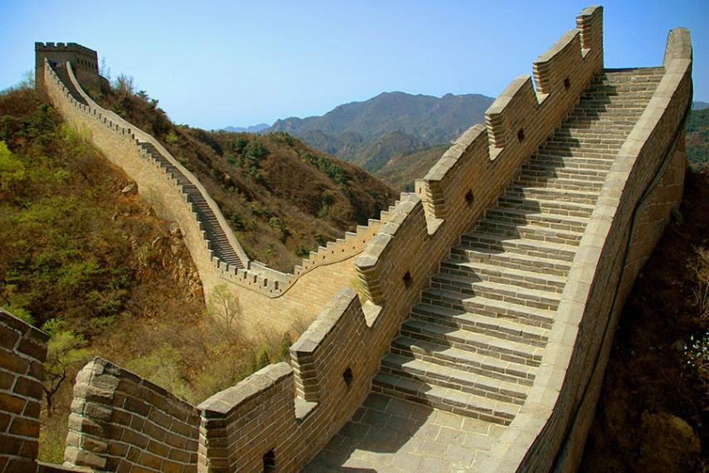
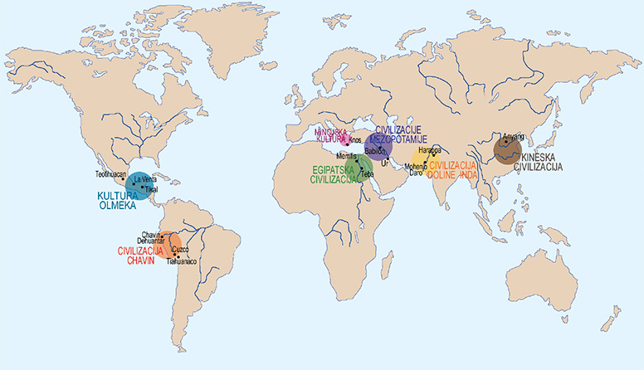
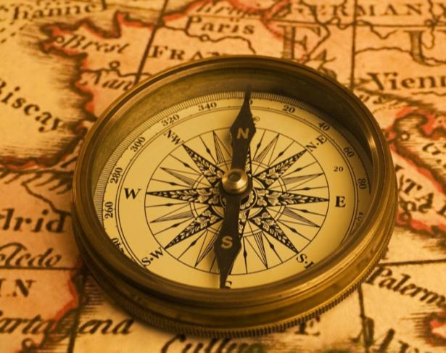
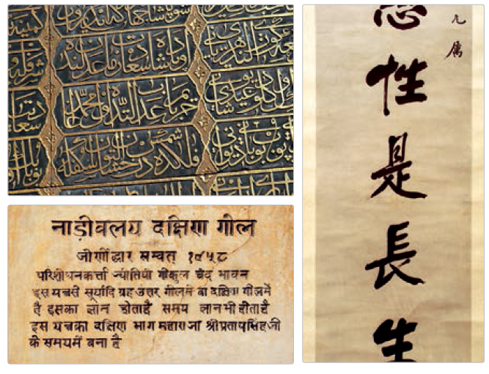
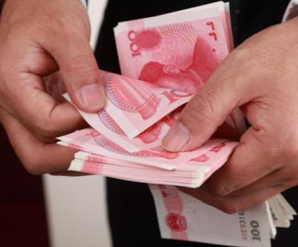
Drevne kulture i civilizacije u Aziji
Velike rijeke
Napredna poljoprivreda
Monumentalne građevine
Pismo
Izumi
Hamurabijev zakonik:
Ako netko odnese vjedro za izvlačenje vode ili oluk za navodnjavanje, dužan je platiti vlasniku 3 sekela srebra.
Notes:
Mezopotamske rijeke – Eufrat i Tigris – izvirale su u planinama Armenije. Njihove glavne vode teku planinskim dolinama i poslije otapanja snijega, dosežu maksimalne vodostaje u svibnju. Drevni mezopotamski narodi izgradili su mrežu kanala, bazene i jame za skladištenje koje su osim zadržavanja rijeke u svome toku dali izrazitu plodnost aluvijalnom zemljištu. Izobilje žetve žiza, voća i povrća, ribe i peradi bili su izvor čuđenja putnicima i piscima koji su ih posjećivali. Kanali i rijeke su također služili i kao putevi, pa ceste uglavnom nisu bile građene.
Marko Polo: “Toris je veliki grad. On se nalazi u zemlji zvanoj Arac (Perzijski Irak), u kojoj ima više gradova i utvrđenih mjesta. Ja ću vam pripovijedati o Torisu, jer je to najljepši grad pokrajine. Stanovnici žive od trgovine i obrta tj. izrade svilenih i zlatnih tkanina. Mjesto je jako prometno... Oko grada ima krasnih i lijepih bašta s voćem svih mogućih vrsta...
Marko Polo o Kini: “Nanchin je vrlo velika i bogata pokrajina. Njeni stanovnici su idolopoklonici; novac im je papirnati, pod velikim su kanom. Živo od trgovine i obrta, a imaju dosta svile , ptica i životinja za lov, dosta lavova i svega potrebnog za život...
Marko Polo o Singiu i velikoj rijeci Quian (Jangce): “Grad leži na najvećoj rijeci svijeta (zašto se tada smatralo da je to najveća rijeka svijeta? – otkriće Novog svijeta uslijedilo je tek u 16. st.), zvanoj Quian. Na pojedinim mjestima ona je široka 10 milja, na nekim 8, a na nekim 6; dugačka je više od 100 dana. Rijeka nosi velike prihode velikom kanu od robe, koje tamo ima mnogo, a koja ide gore-dolje i tu ostaje. Kroz mnoge gradove, koje leže na toj rijeci, prolazi više skupocjene robe, negoli po svim drugim kršćanskim rijekama i svim njihovim morima, jer sam ja ujedamput vidio u ovom gradu 15 tisuća brodova, gdje prevoze robu. A sada znajte i ovo. Kada ovaj grad, koji nije jako velik, ima toliko brodova, koliko li ih tek imaju ostali gradovi, koji leže na ovoj rijeci, jer ona teže kroz 16 pokrajina, a na njoj ima 200 velikih gradova, koji svi skupa imaju više brodova, negoli u ovom....”

Slide 3
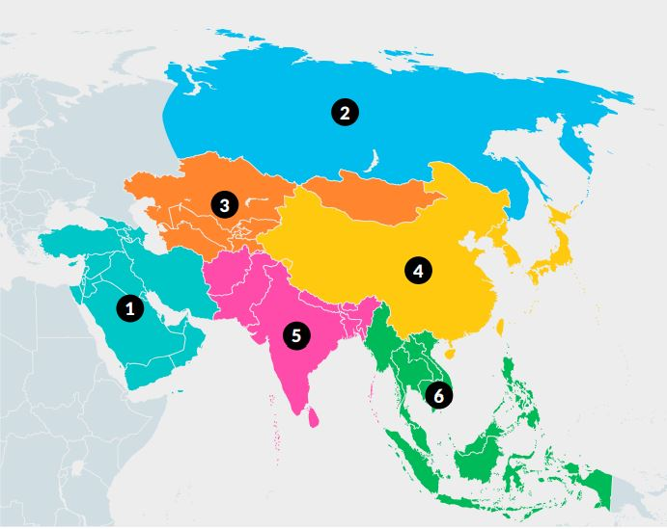
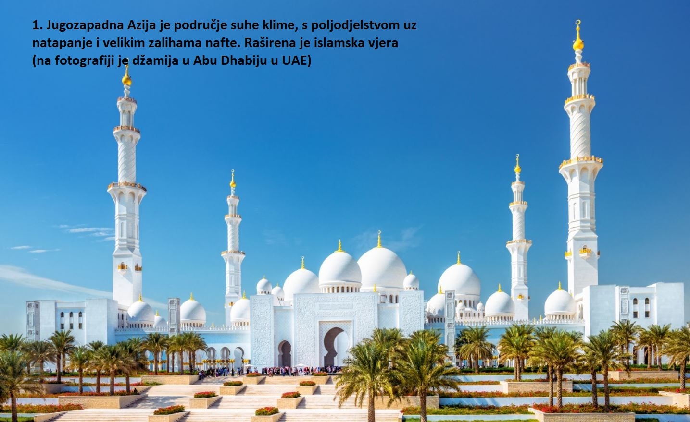
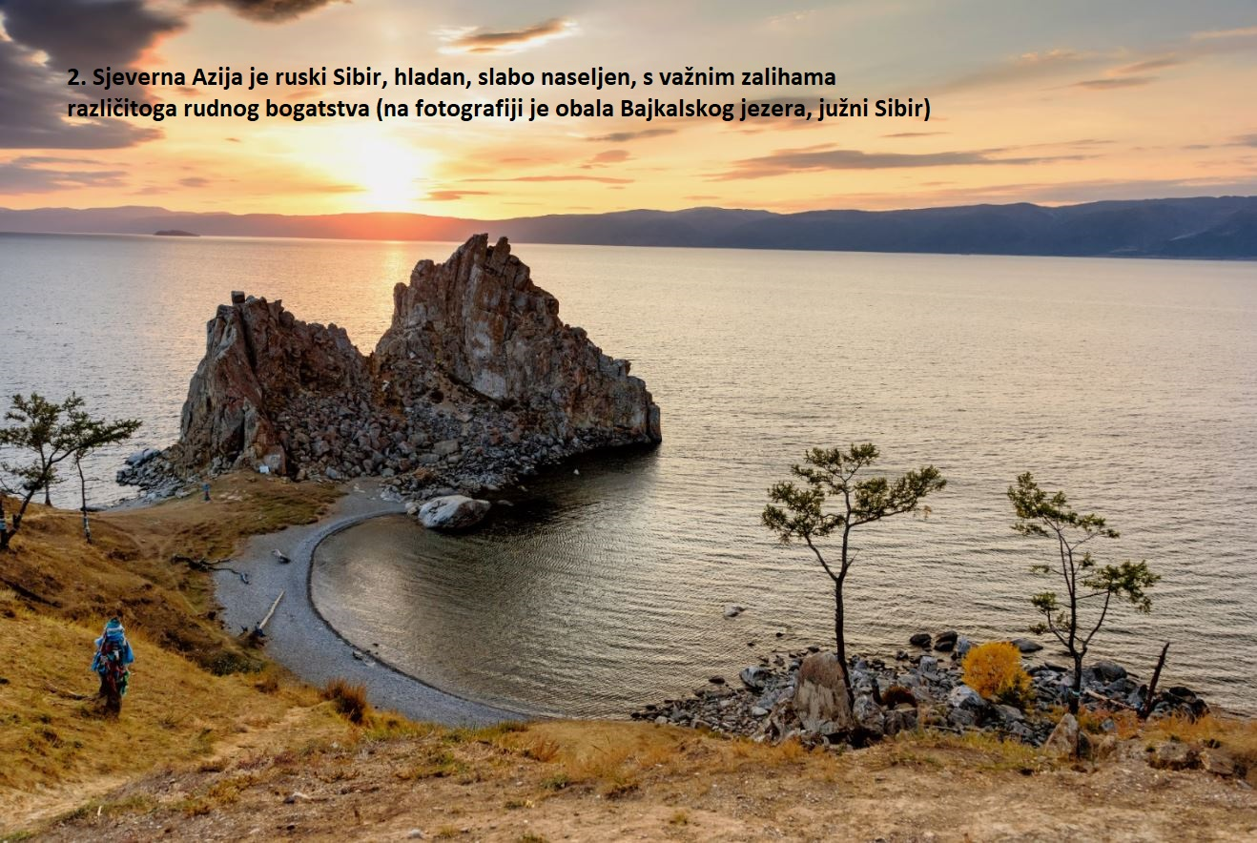
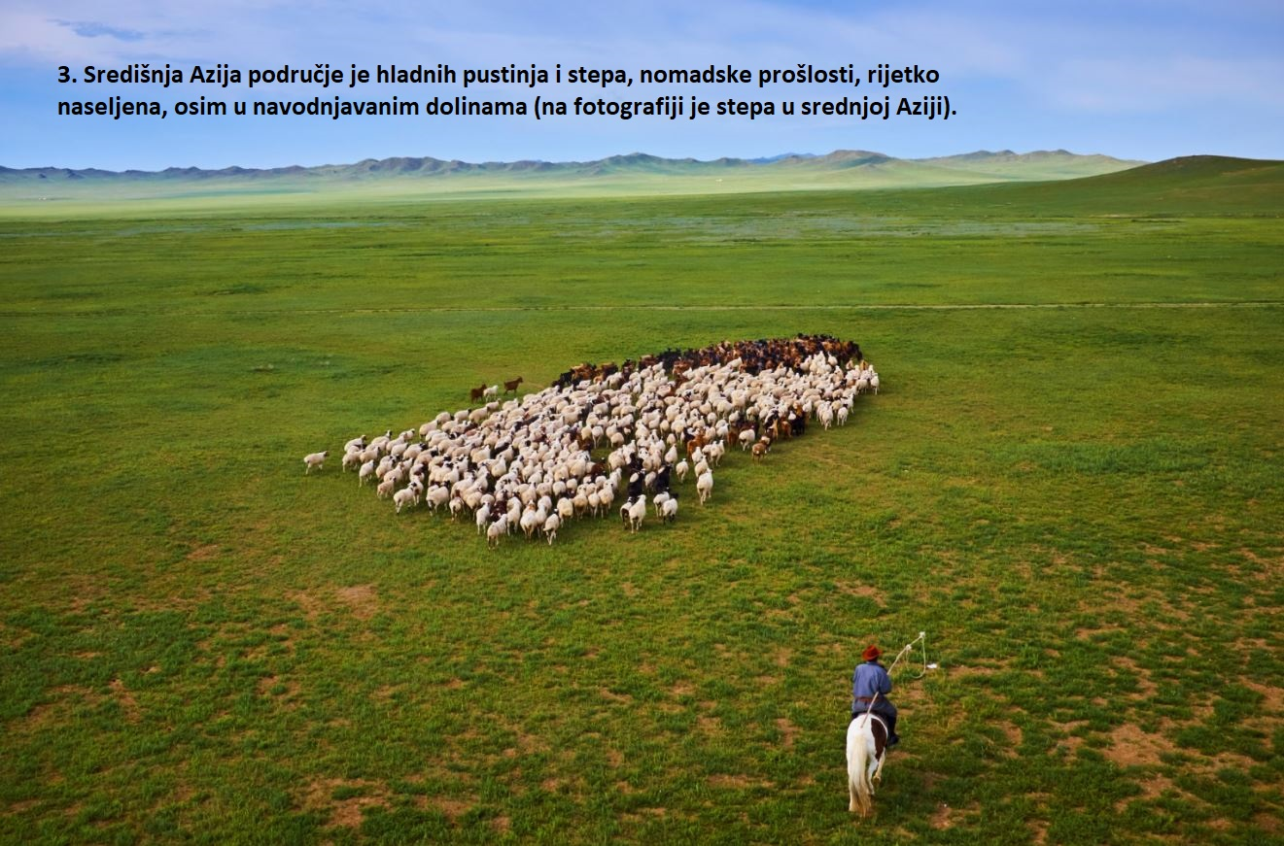
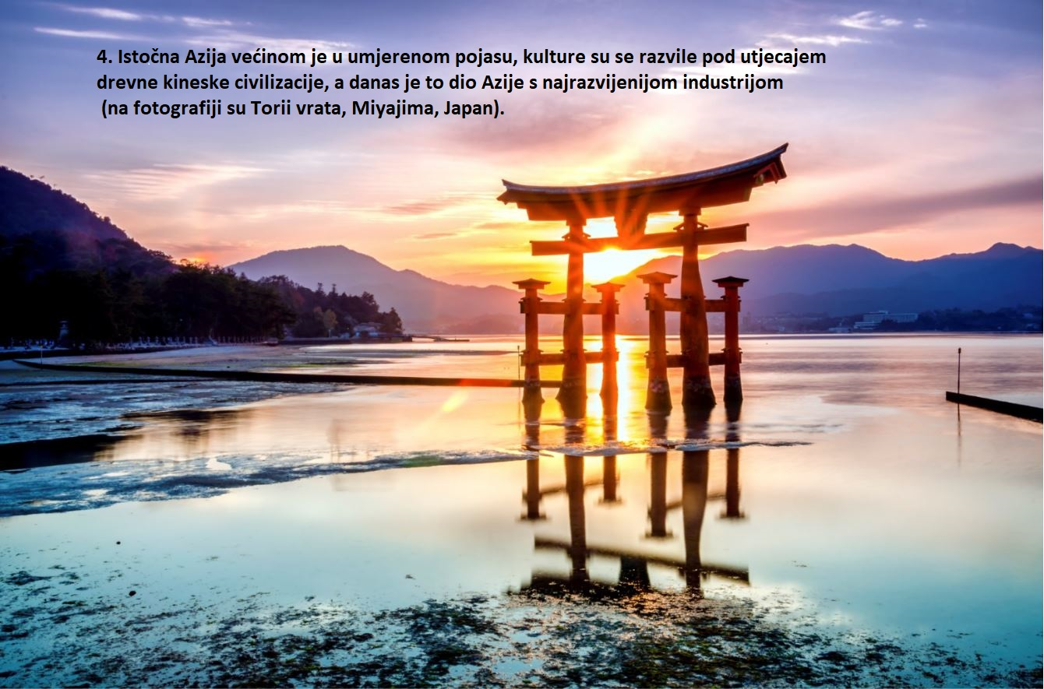
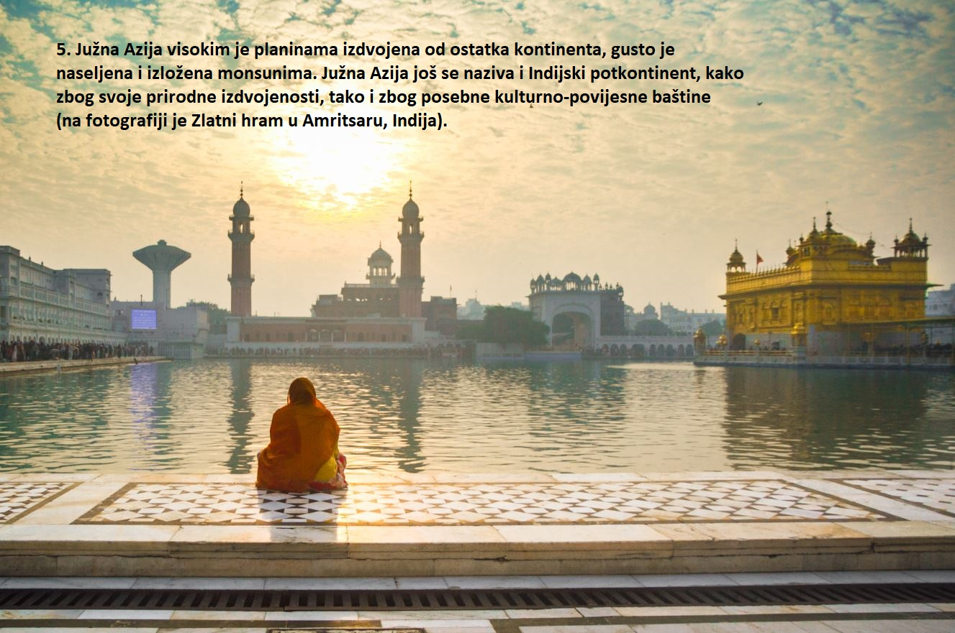
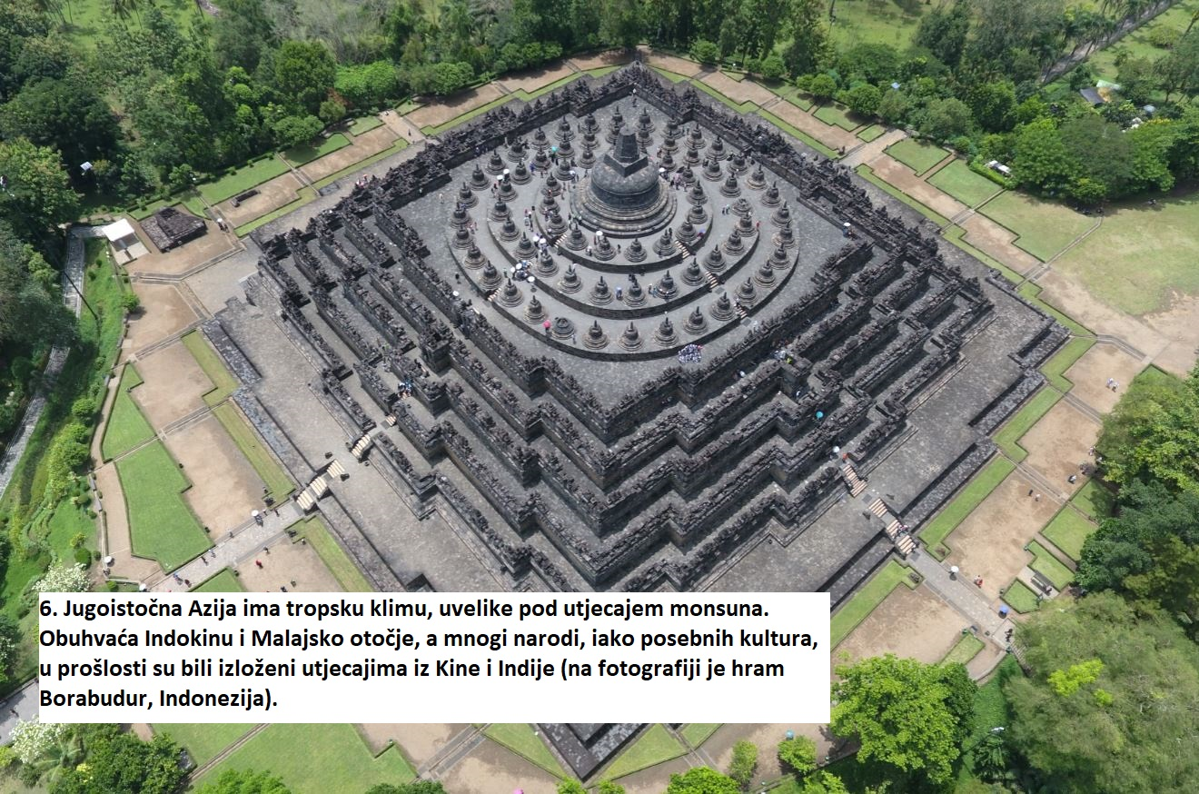
Regionalizacija Azije

Slide 4
Precrtajte i ispunite tablicu ( sada za Hrvatsku a na kraju sata za Aziju )
Hrvatska |  | Azija
tradicionalno | suvremeno | tradicionalno | suvremeno
Notes:
ispuniti tablicu s podatcima o tradicionalnom i suvremenom u Hrvatskoj i Aziji, kako bi učenici spoznali značenje pojmova tradicija i suvremenost
- nakon popunjavanje tablice slijedi analiza i diskusija
- najaviti učeničke referate i upoznati učenike s kriterijem ocjenjivanja
(referate zadati učenicima na nekom od prethodnih satova; objasniti im način izrade referata – kao plakat ili prezentacija u programu PowerPoint te kriterije za ocjenjivanje; uputiti učenike da se kod izrade referata služe podacima iz udžbenika, a slikovne materijale i dodatne informacije mogu skidati sa interneta; prezentacija ne može trajati dulje od 5 minuta)

Slide 5
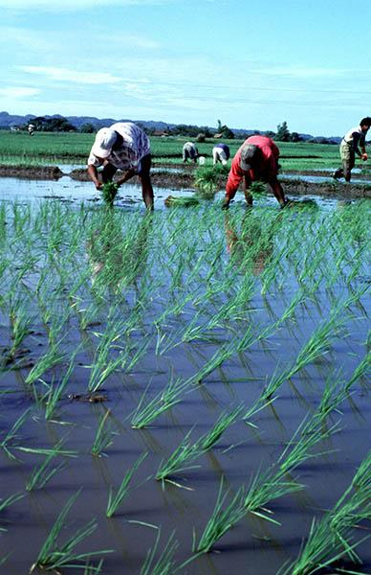
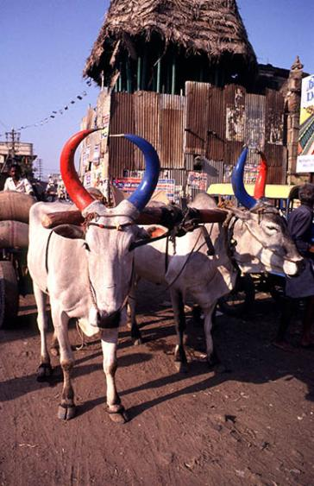
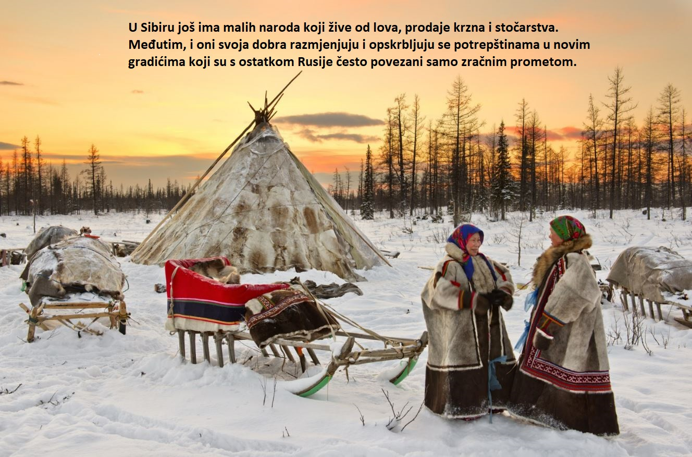
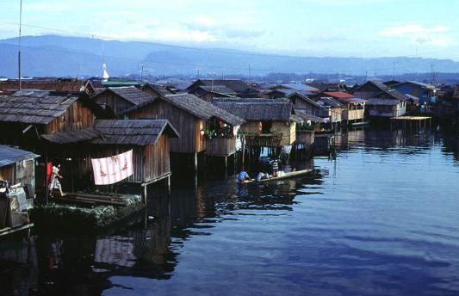
Selo – tradicionalni način života
Notes:
Na selu se još uvijek živi tradicionalnim načinom. Većina ljudi bavi se poljoprivredom, pretežno za vlastite potrebe. Važan je ljudski rad, pa su obitelji velike, a i djeca sudjeluju u poljoprivrednim poslovima.

Slide 6
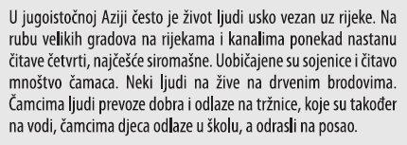
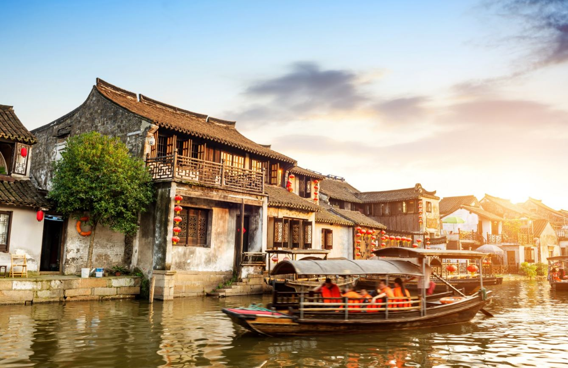


Slide 7
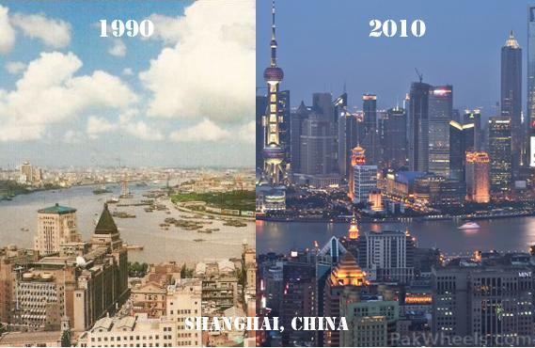
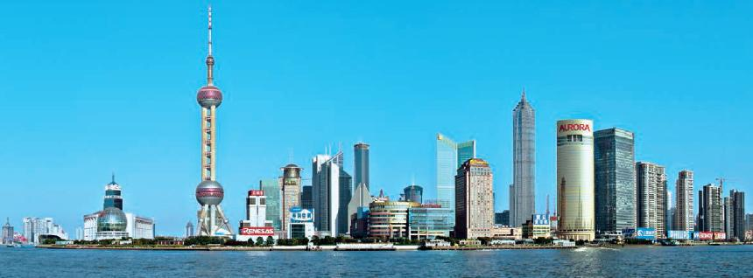
Gradovi – suvremen način života
Notes:
Izvor fotografije: http://www.pakwheels.com/forums/non-wheels-discussions/183165-shanghai-china-1990-vs-2010-a

Slide 8
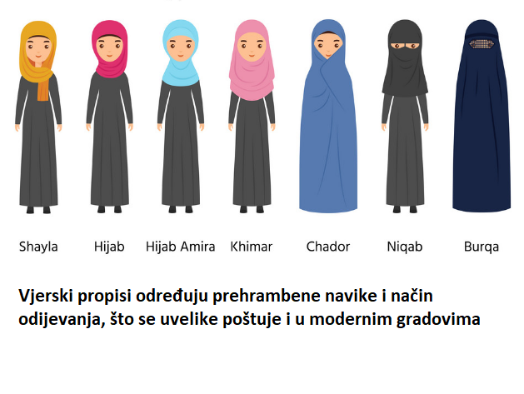
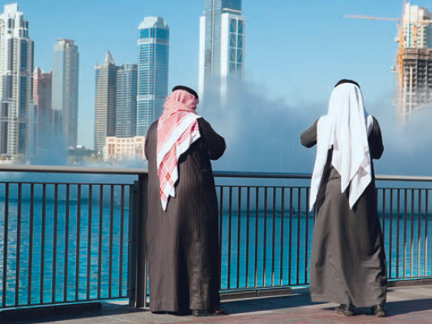
Ispreplitanje tradicionalnog i suvremenog
JZ Azija - islamska vjera ima velik utjecaj na način života

Slide 9
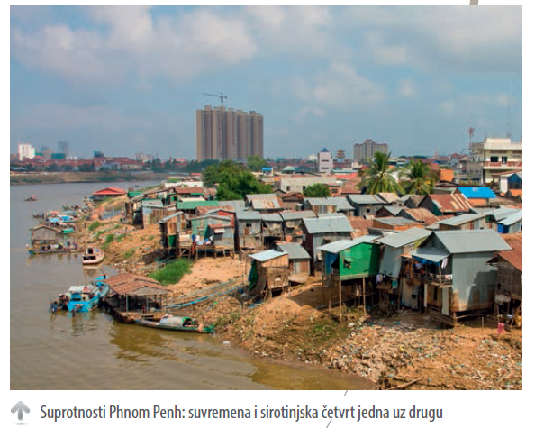
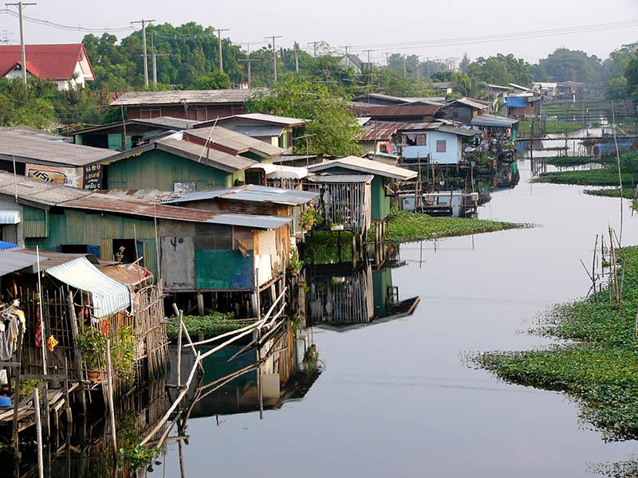
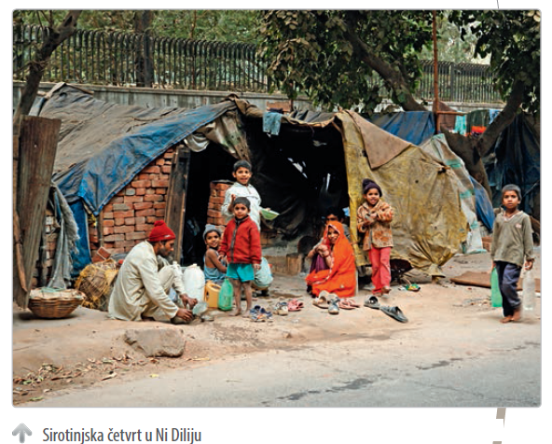
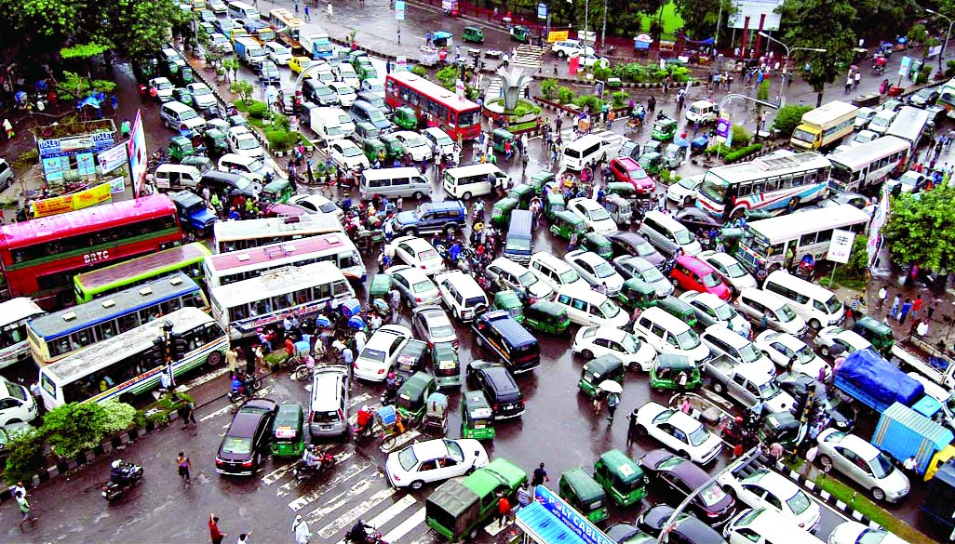
Lice i naličje rastućih gradova
Snažan priljev stanovništva gradovima stvara velike probleme.
U brzo rastućim gradovima uz suvremene gradske četvrti nastaju sirotinjske četvrti.
Notes:
Prenapučenost
problem pitke vode
http://www.forbes.com/sites/ralphjennings/2013/10/10/poor-may-resist-as-jakarta-plans-end-to-slums/

Slide 10
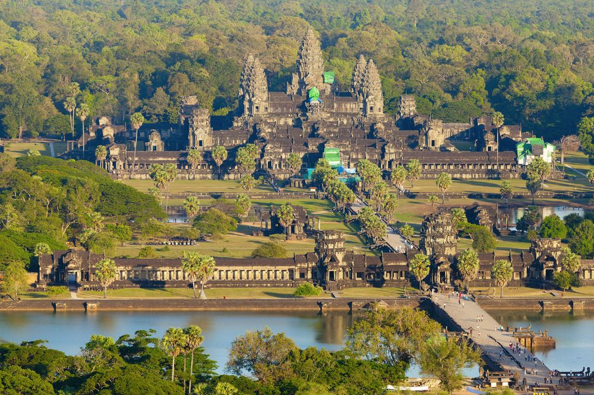
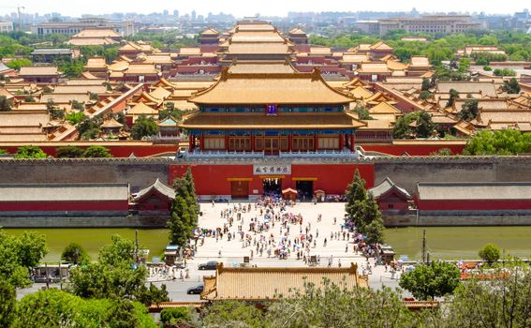
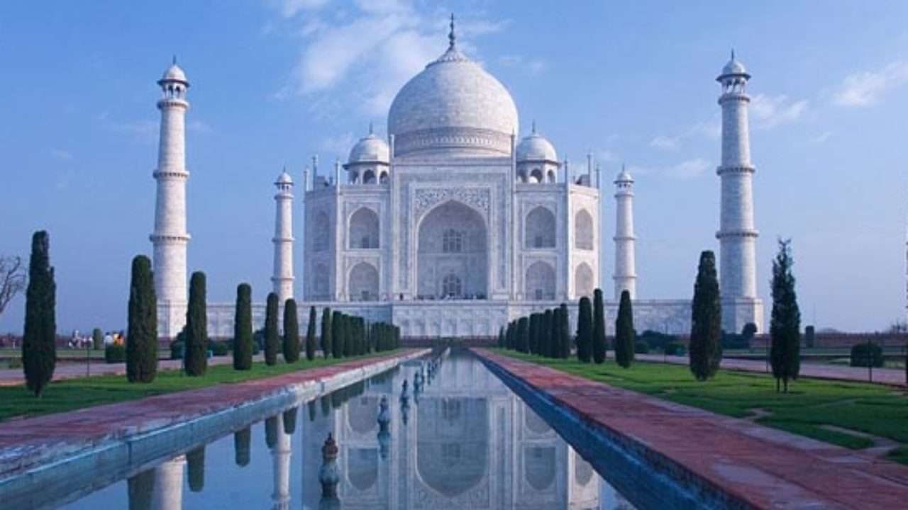

Što posjetiti u Aziji?
Vrijedna kulturna baština
Popis baštine UNESCO-a u Aziji
Zabranjeni grad u Pekingu
Taj Mahal- Indija
Tko je sagradio Taj Mahal
za svoju voljenu suprugu?
– 1592. | Povijest.hr
Veliki kineski zid
Angkor Vat u Kambodži pripada svjetskoj kulturno-povijesnoj baštini

Slide 11
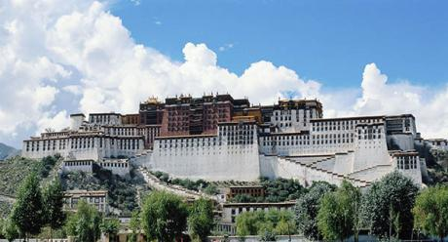
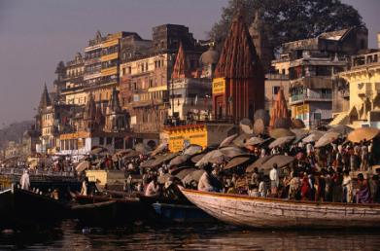
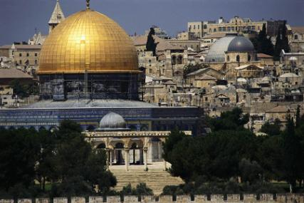
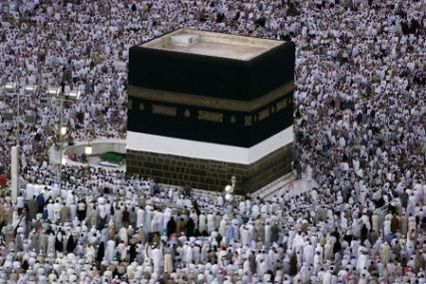

Hodočasnička mjesta
Varanasi - Indija
Lhasa - Tibet
Jeruzalem - Izrael
Meka – Saudijska Arabija

Slide 12
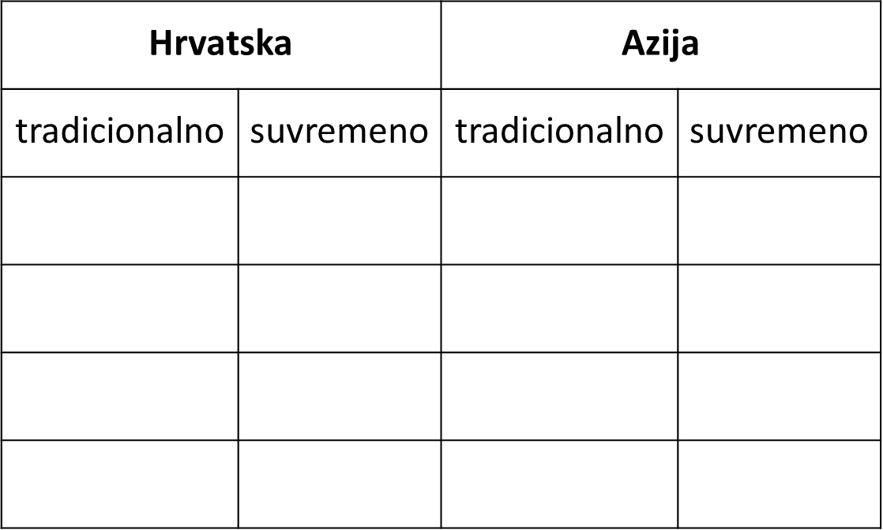
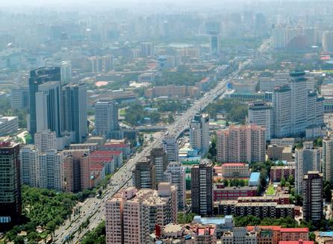
Usporedite tradicionalni način života u Aziji sa životom u velikim gradovima.

